Slide 1
2022-线性代数-半期小结
主讲人：赵永红
四 川 大 学 数 学 学 院

Slide 2
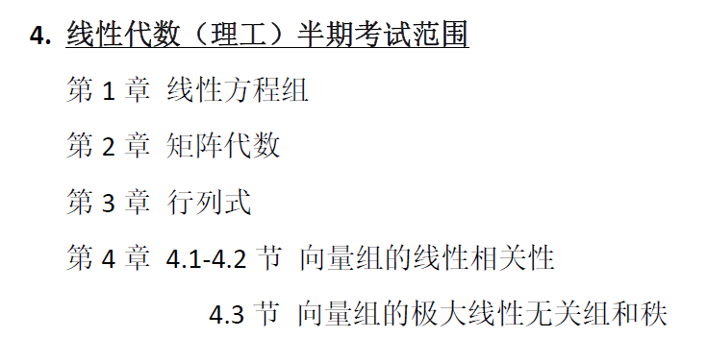

Slide 3
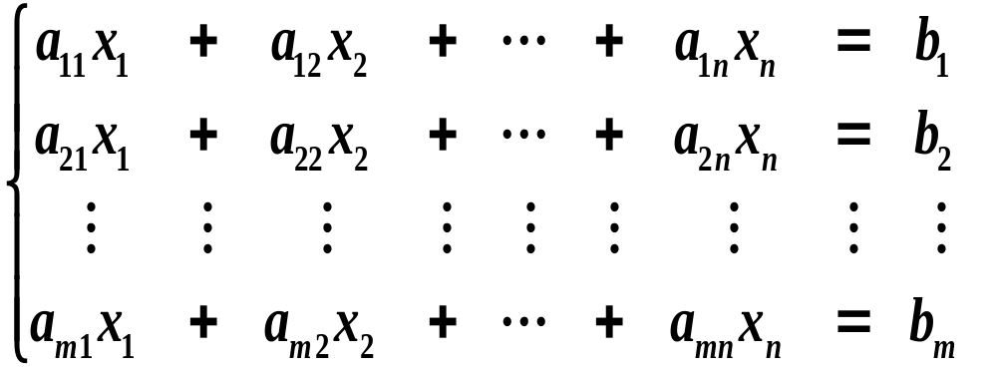
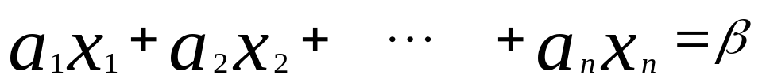
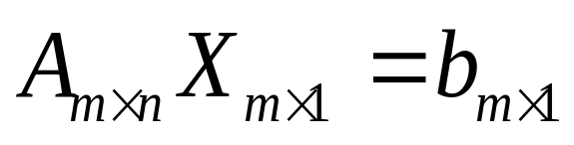
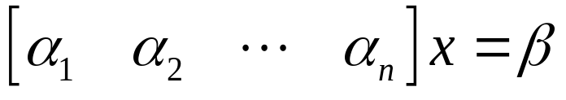
一、线性方程组
一般形式
向量形式
矩阵形式
还有基+坐标形式【半期不考】

Slide 4
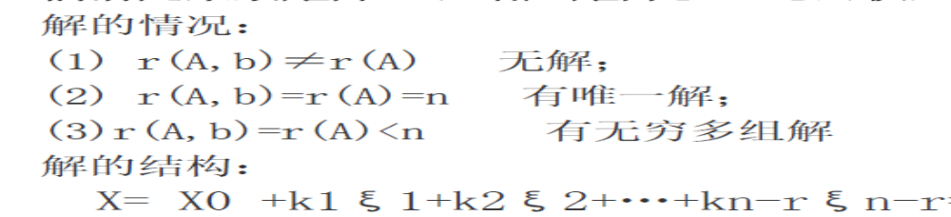

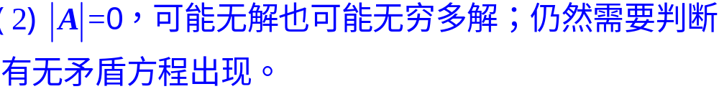
线性方程组的解的判定——两种基本方法
法一：对增广矩阵做初等行变换，化为行最简形；
判断是否出现“矛盾方程”，即系数矩阵行最简形的主元列数是否等于增广矩阵行最简形的主元列数：r(A)=r(A,b)？
解的结构： x = η* + k₁ξ₁ + k₂ξ₂ + … + k_{n-r}ξ_{n-r} ．
法二：系数矩阵A是方阵,可讨论行列式｜A｜是否为0；

Slide 5
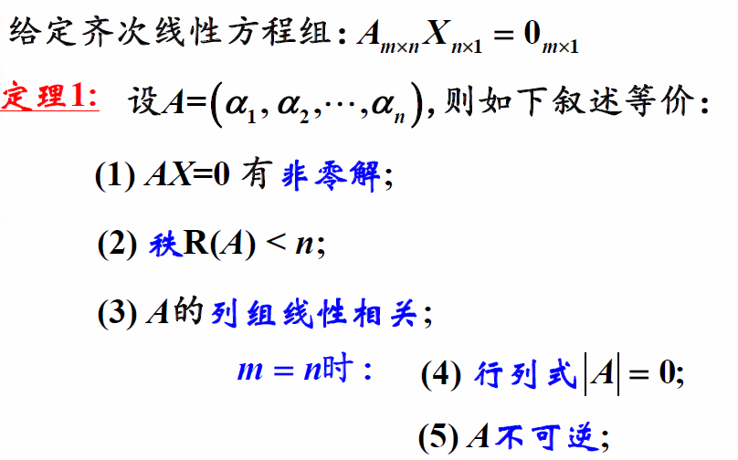
解的结构： x = k₁ξ₁ + k₂ξ₂ + … + k_{n-r} ξ_{n-r} ．

Slide 6
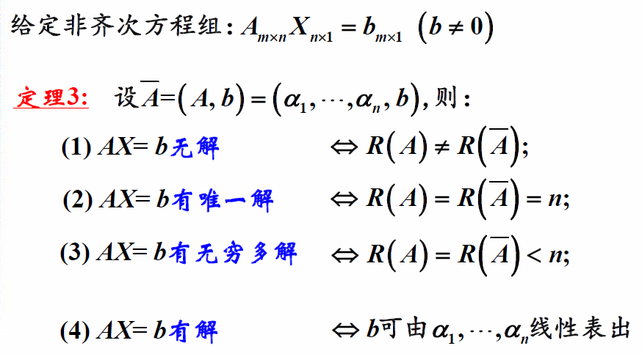
教材：判断系数矩阵行最简形的主元列数是否等于增广矩阵行最简形的主元列数，
事实上在后面的学习中可知，行最简形的主元列数和非零行数就是矩阵的秩。
所以本质是判断系数矩阵和增广矩阵的秩是否相等。

Slide 7
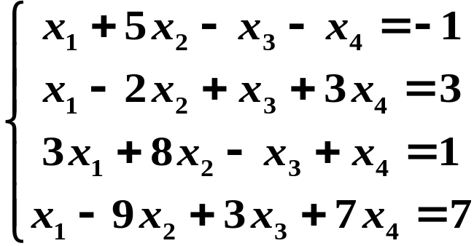
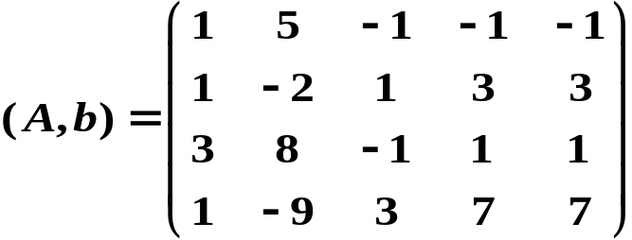
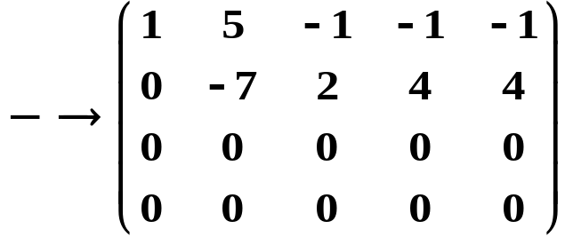
线性方程组的求解过程
一般教材例子：解非齐次方程组
步骤1：写出增广矩阵，坚持初等行变换，化为阶梯形；
步骤2：讨论系数矩阵和增广矩阵的秩，给出解的情况；
本题：r(A)=r(A,b)=r=2

Slide 8
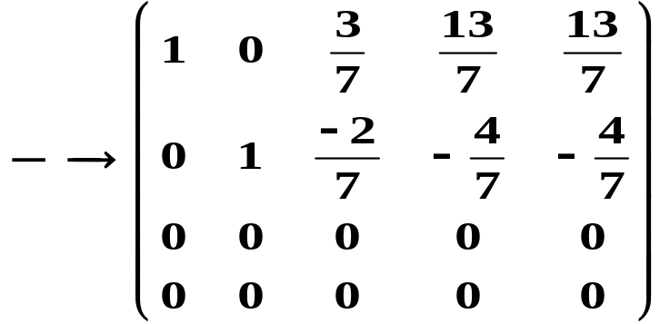
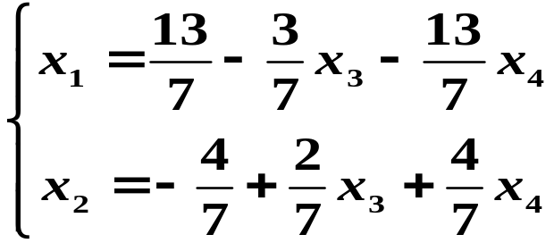

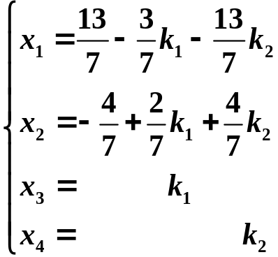
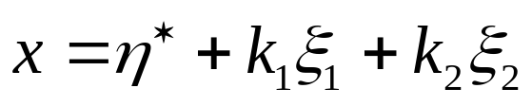
步骤3：化为行最简形
步骤4：写出同解方程组
步骤5：令自由未知量取值为 任意实数，得一般解
写成向量形式：

Slide 9
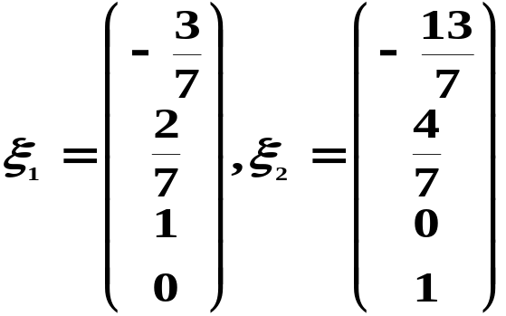
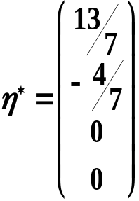
也可用简便方法
步骤3：化为行最简形
步骤4：利用行最简形直接写出特解 和导出组的基础解系
特解η*是常数项列，基础解系{ξ_{1，}ξ₂}是某个自由未知量取1，其余取0，然后行最简形对应的列取相反数，如上图。
步骤5：写出通解

Slide 10
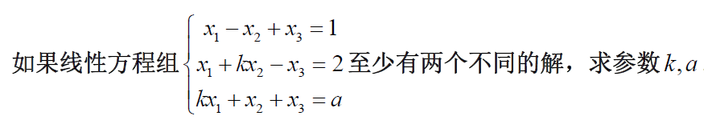
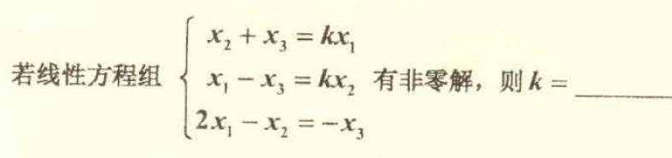
过去考试题型：

Slide 11
二、矩阵
1、线性运算：加法、数乘
2、矩阵的乘法（没有消去律和交换律）
3、矩阵的初等变换【矩阵的等价关系】
4、方阵的幂运算【方阵的多项式】
5、方阵的逆
6、方阵的行列式和伴随矩阵【单列】
7、矩阵的转置
8、矩阵的分块和广义初等变换
9、矩阵的秩【半期不考】

Slide 12
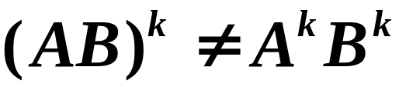
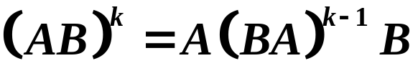
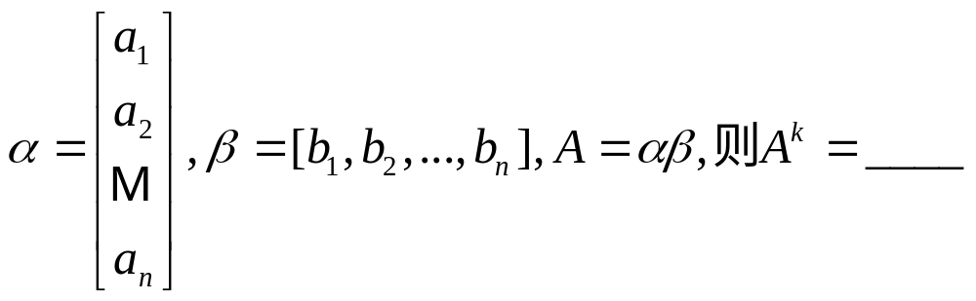
2、矩阵的乘法（没有消去律和交换律）
当AB比较复杂，可考虑BA,换一个思路.

Slide 13
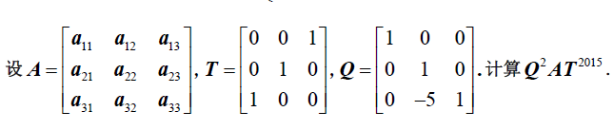
3、矩阵的初等变换【矩阵的等价关系】
学会识别 三种初等矩阵，理解左乘和右乘的意义。
学会利用初等变换求逆、解方程、求极大无关组、分解矩阵等等。

Slide 14

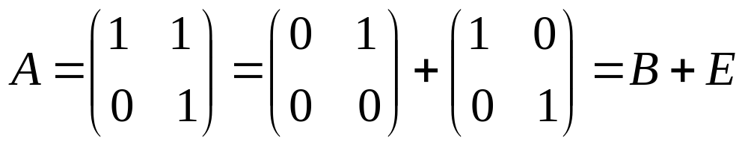
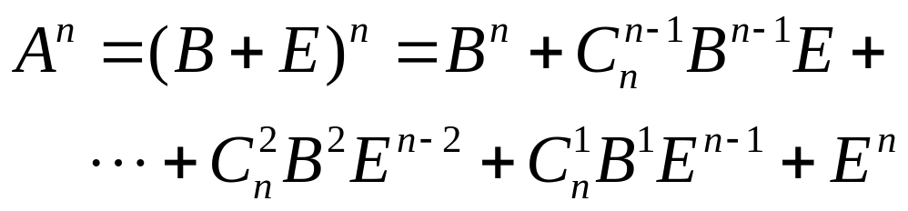
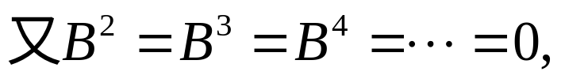
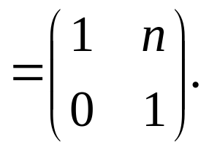
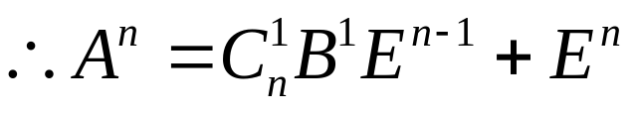

4、幂运算——幂的计算方法
计算 A^{n} ：一、分解法
例如：
利用矩阵多项式公式：

Slide 15
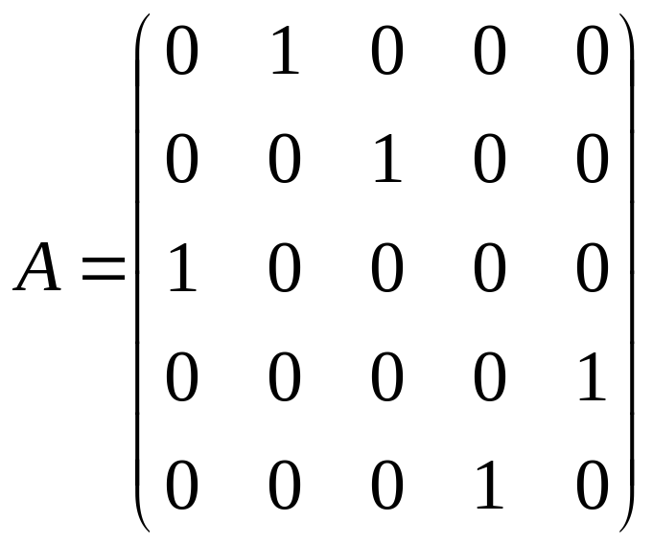
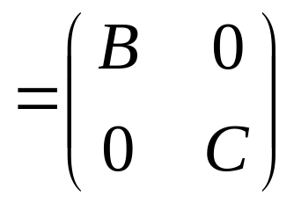
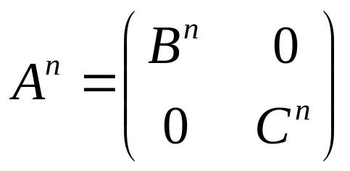
4、幂运算——幂的计算方法
计算 A^{n} ：
二、分块法
三、递推法，参考作业13页

Slide 16
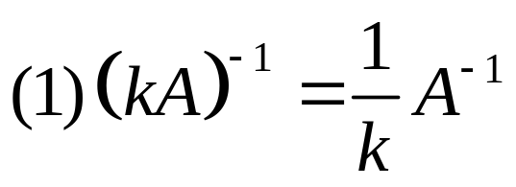
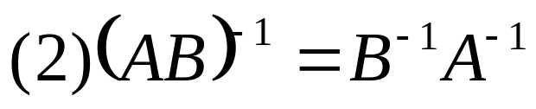
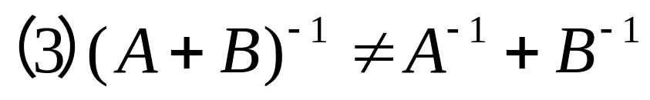
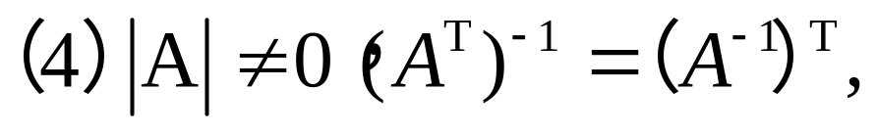
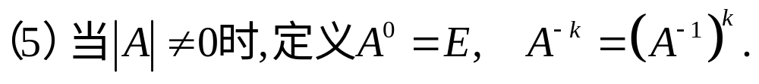
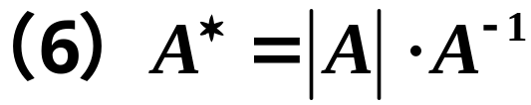
5、方阵A的逆——运算性质

Slide 17


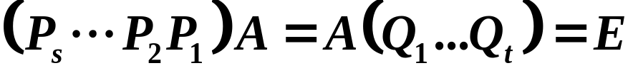
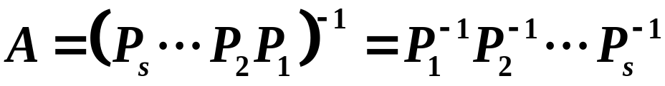
5、方阵A的逆——逆矩阵存在性判断
1)A的逆矩阵存在
2)A可逆，存在初等变换
3)A可逆，A可分解为初等矩阵的乘积；
4)A可逆，AX=0只有零解，AX=b有唯一解；
5)A可逆，A的行向量线性无关，A的列向量线性无关；
6)A可逆，r(A)=n；【以下不考】
7)A可逆，A的列向量可以作为colA的一组基；
8)A可逆，A的零空间 NulA={0};

Slide 18

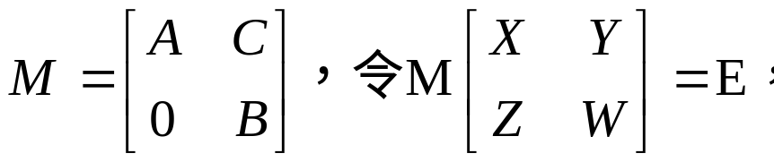
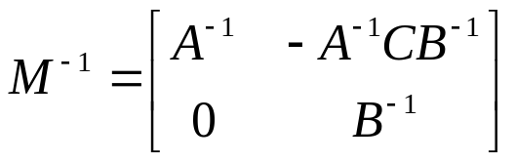
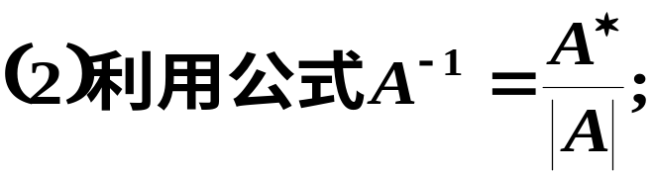
5、方阵A的逆——逆矩阵的计算方法
(3)
A
E
初等行变换
E
A⁻¹
（4）三种矩阵方程的求解：AX=B;XA=B;AXB=C
A
B
初等行变换
E B
A⁻¹

Slide 19
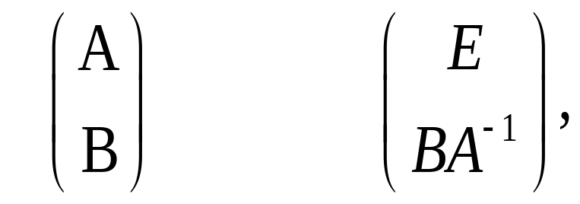
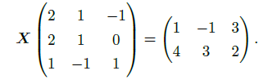
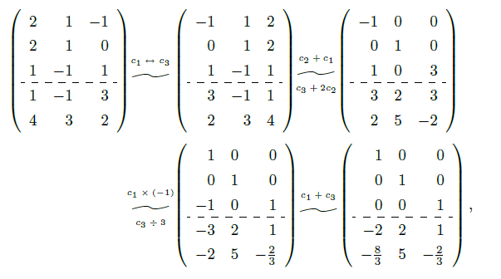
列变换
例如：

Slide 20
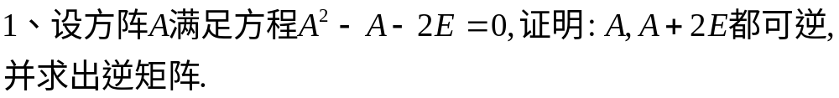
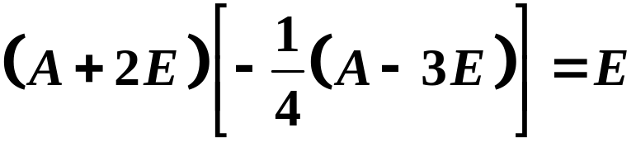
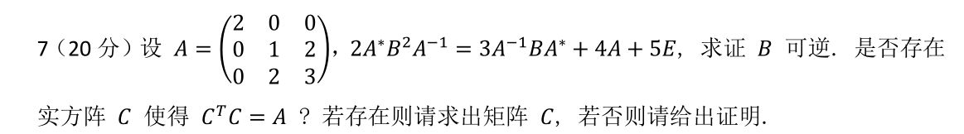
5、方阵A的逆——逆矩阵的证明（选记）
构造法：找到矩阵X，使得AX=E
找到矩阵Y，使得(A+2E)Y=E
直接证明行列式不等于0

Slide 21
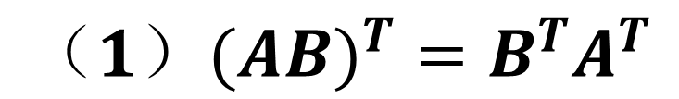




7、矩阵的转置
对称矩阵的定义
正交矩阵的定义
正交矩阵的逆：
正交矩阵的行列式：

Slide 22




8、矩阵的分块
分块矩阵的逆——待定系数法
分块矩阵的转置——两次转置
分块矩阵的行列式——分块对角形为主

Slide 23




9、矩阵的初等变换和广义初等变换
矩阵A的LU分解
可利用初等变换实现：
L= ； U=

Slide 24

广义初等变换【一般不考】

Slide 25







6、方阵的行列式
行列式计算的对角线法则(仅限于二、三阶)
注意 红线上三元素的乘积冠以正号，蓝线上三
元素的乘积冠以负号．

Slide 26



行列式的展开与代数余子式的联系
如

Slide 27








行列式的计算
（1）利用行列式展开定理，按0多的行（列）展开
（2）利用初等变换化为上（下）三角形行列式

Slide 28


行列式的主要性质-选记
性质3 若行列式的某一列（行）的元素都是两数之和，可分解成两个行列式的和
性质4 互换行列式的两行（列）,行列式变号.
性质5 把行列式的某一列（行）的各元素k倍，然后加到另一列(行)对应的元素上去，行列式不变．

Slide 29
n阶行列式的计算方法和技巧——选记
1、归一法
2、爪形
3、升阶
4、范德蒙德行列式
5、递推法
6、拉普拉斯展开
7、乘积行列式等于行列式乘积
8、分块矩阵法

Slide 30







行列式的应用
注意伴随矩阵中行
和列的排列方式
第一列是A的第一行
元素对应的代数余子式
伴随矩阵和逆矩阵的关系

Slide 31




行列式的应用——克莱姆法则
线性方程组AX=b，A可逆时可以有解的显示表达

Slide 32








四、向量组的线性相关性
向量组 线性相关性
r代表秩（rank）
线性无关；
可张成p维子空间
线性相关
存在极大无关组（部分组： ）
可张成r维子空间
判断向量组 的线性相关性等价于判断齐次
方程组
是否有非零解。

Slide 33

线性相关性的判定方法（选记）
两个常用方法：一是用定义和二是写出两个向量组的“过渡”矩阵。

Slide 34



【1】 向量组(I): 线性相关的充要条件是（I）中至少有一个向量可由其余p-1个向量线性表出.
(相关的向量组有冗余信息)
判断向量 可否由向量组 线性表示,
等价于判断方程组
是否有解.
线性相关的基本性质
【2】 部分相关则整体相关；整体无关则部分无关；

Slide 35


Slide 36


向量组的秩、极大无关组的求法
（1）向量组
作列向量构成矩阵A.
初等行变换
（2）
（ 行最简形矩阵）
r(A) = C的非零行的行数
（3）根据同解方程组，求出C的列向量组的极大无关组（极大无关组不唯一，可由C的主元列构成）
（4）A中与C的列极大无关组相对应部分的列向量组即为A的极大无关组。
（5）行最简形中非主元列对应位置上的数就是线性表出的系数。

Slide 37




步骤1：以列向量组构造矩阵，坚持初等行变换，化为阶梯形，再化为行最简形
<number>/26

Slide 38



步骤2： A的极大无关组一定是由A的“某些列”组成，通常选择行最简形C的主元对应的列，这里选A的1,2,4列。
步骤3：线性表出的系数分别为剩余列上的数，这里就是第三列(2,-1,0) 和第五列（1，1，1）

Slide 39





关于向量组的秩的一些结论：
（1）零向量组的秩为0.
（2）向量组
线性无关
向量组
线性相关
（3）若向量组
可由向量组
线性表出，则
（4）等价的向量组必有相同的秩，初等变换不改变向量组的秩。

